Slide 1
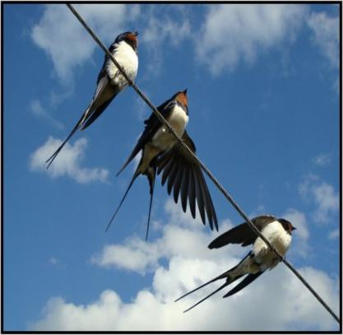
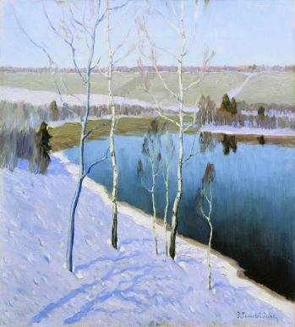
Проектные
технологии
в рамках тематического
планирования
подготовила:
Воспитатель
МБДОУ
ДСОВ№113
Кузьмина М.В.

Slide 2
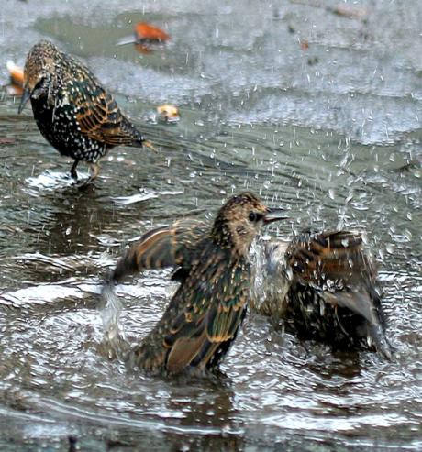
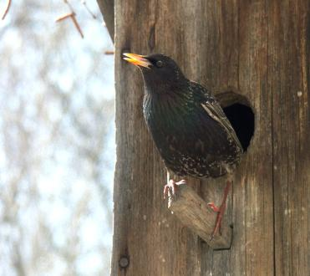
Экологический проект:
«Птицы весну принесли!»

Slide 3
ТИП ПРОЕКТА
УЧАСТНИКИ ПРОЕКТА
ХАРАКТЕРИСТИКА ПРОЕКТА
Информационно- практико-ориентированный
ХАРАКТЕР УЧАСТИЯ
воспитанники среднего дошкольного возраста, педагоги, родители
СРОКИ РЕАЛИЗАЦИИ
активная деятельность детей, сотрудничество с родителями, специалистами и воспитателями
Вид проекта
С2 апреля по10 апреля
Групповой.

Slide 4
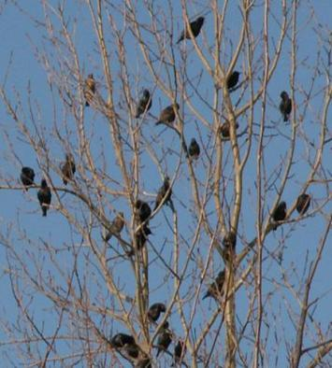
Актуальность
У детей совершенствуется речь. И они задают много вопросов, познавательной направленности. Ребёнок пытается разобраться в отношениях и связях между предметами, объектами и явлениями, о большинстве которых он ещё не имеет прочно закреплённых представлений, знаний.

Slide 5
Проблемные ситуации
Птицы летают, а человек нет. Почему?
Давайте почувствуем воздух.
Почему некоторые птицы прилетают к нам только весной?
Как наличие насекомых отражается на жизни птиц?

Slide 6
Занятия и беседы.
Что мы знаем о птицах.
Почему перелетные птицы покидают нас осенью?
О зимующих птицах.
Как зимуют наши пернатые друзья?
Птицы разных стран.
Тайны птичьего царства.
Для чего нужна Красная Книга?
Домашние птицы.

Slide 7
ЦЕЛЬ ПРОЕКТА
Формировать у детей обобщенное представление о птицах как живых существах, живущих на земле, на воде, которые умеют летать в воздухе, и имеющих
типичное строение, приспособленных к определенным климатическим условиям;
Развивать интерес к жизни птиц;
Формировать осознанно – правильное отношение к птицам ближайшего окружения, желание практически сохранить, поддержать, создать для них нужные условия.

Slide 8
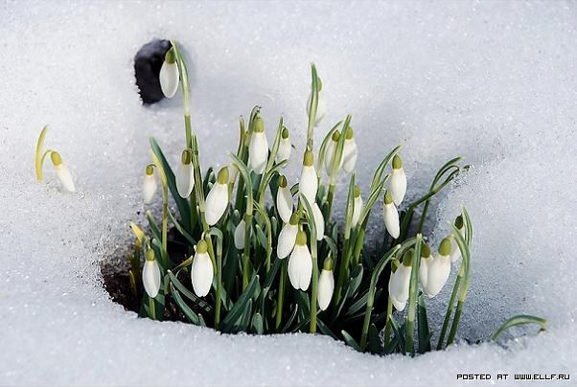
З
А
Д
А
Ч
И
Уточнить представления о знакомых птицах,
условиях их обитания, роли человека в жизни птиц.
Уточнить и расширить представления детей о том, как в весеннее время оживает всё кругом; весна для всех создаёт хорошие условия и хорошее настроение.
Уточнить внешние признаки птиц, особенности внешнего строения, позволяющие летать.
Познакомить с удивительными загадками и тайнами
из жизни птиц.

Slide 9

О Б Ъ Е К Т
процесс формирования социально
адаптированной, уверенной и успешной
личности ребенка в условиях
воспитательной системы детского дома
П Р Е Д М Е Т
Эстетическое, нравственное,
экологическое
развитие дошкольника

Slide 10
ГИПОТЕЗА
Нравственное развитие личности дошкольников будет осуществляться эффективнее,
если будет организована целостная система мер, направленная экологическое воспитание ребенка, в преодолении проблем личностного развития, умении ориентироваться в окружающем пространстве, формировании эмоциональной, духовно- нравственной сферы.

Slide 11
МЕТОДЫ
Наглядные
Исследовательские
Игровые
Проблемные

Slide 12
Этапы реализации проекта
Этапы проекты:
1. Подготовка - постановка цели и задач проекта, определение
продукта проекта;
-создание игровой ситуации;
-сбор материалов.
2. Планирование - определение источников информации;
- способ сбора информации;
- разработка внеклассного занятия, экскурсий, открытого
урока, консультаций для родителей;
распределение обязанностей между группами.
3.Результаты и выводы:
-сбор информации;
-оформление выставки.
4.Заключительный – презентация выставки.

Slide 13
Ожидаемые результаты реализации проекта:
• Создание необходимых условий в ДОУ по формированию у дошкольников целостного представления о жизни птиц обитающих в нашем регионе.
• Развитие у детей любознательности, творческих способностей, познавательной активности, коммуникативных навыков.
• Активное участие родителей в реализации проекта, вызвать желание построить скворечники- поучаствовать в конкурсе на лучший домик для птиц.

Slide 14
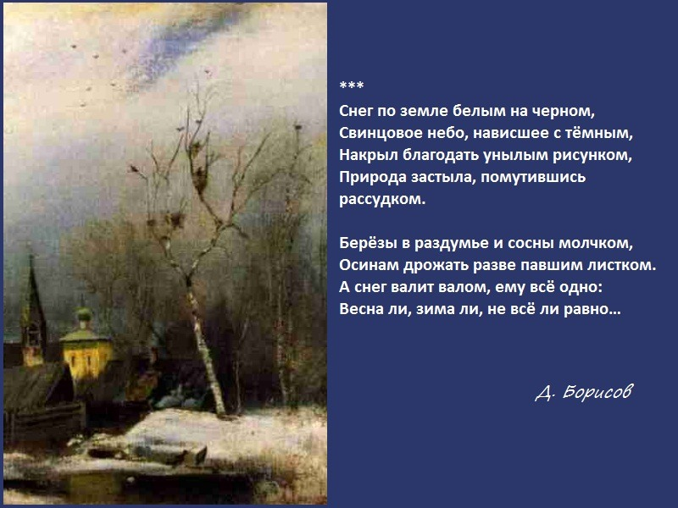

Slide 15
2. Практический этап.
Задачи:
1. Сделать кормушки для птиц.
2. Следить за тем, чтобы постоянно был корм в кормушке.
3. Провести фотосъёмки.
В нашем городе Братске рядом с человеком зимуют воробьи, голуби, синицы, сороки, вороны.
Зимуют в нашем крае не все птицы, а только приспособленные к выживанию в суровых погодных условиях. Птицы довольно успешно могут противостоять холоду в том случае, если вокруг много подходящего корма. И человек может помочь перезимовать птахам строя кормушки. Возможно, если птиц постоянно подкармливать, то они не улетят в тёплые края. Наши наблюдения подтверждают гипотезу.

Slide 16
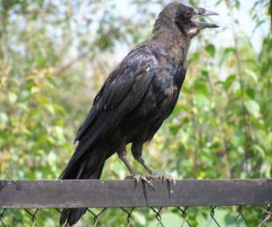
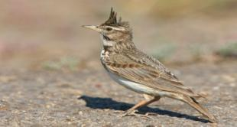
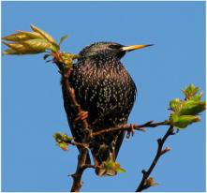
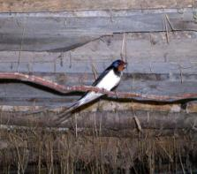
Всех перелетных птиц черней,
Чистит он пашню от червей.
Взад-вперед по пашне вскачь.
А зовется птица... (грач)
Свое гнездо он в поле вьет,
Где тянутся растения.
Его и песня и полет
Вошли в стихотворения! (ЖАВОРОНОК)
Он прилетает каждый год
Туда, где домик ждет.
Чужие песни петь умеет,
А все же голос свой имеет(СКВОРЕЦ)
Прилетает к нам с теплом,
Путь проделав длинный.
Лепит домик под окном
Из травы и глины. (ЛАСТОЧКА)

Slide 17
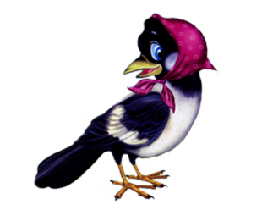
Заключение.
1. В нашем городе Братске рядом с человеком живут воробьи, голуби, синицы, сороки, вороны, а весной прилетают грачи, трясогузки, ласточки, стрижи, кукушки…..
2. Птицы прилетают весной потому что появляются насекомые, с прилетом птиц в городе становится радостнее и ярче, птицы создают хорошее настроение, будят своим пением по утрам. С прилетом птиц приходит в город Весна.
3. Люди рады прилету птиц поэтому строят скворечники, охраняют гнезда от разорений.
Итоговое мероприятие: Экологический праздник «Птицы на крыльях весну принесли.» День птиц.
Презентация продуктов взросло- детской деятельности.

Slide 18
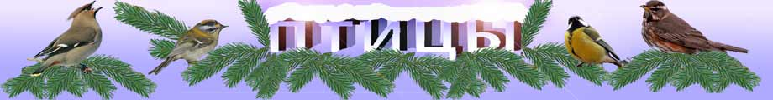
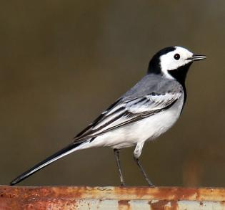
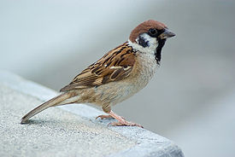
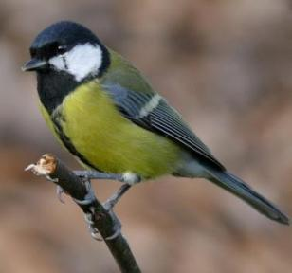

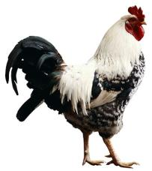
Воробей
Трясогузка
Синица
Петух

Slide 19
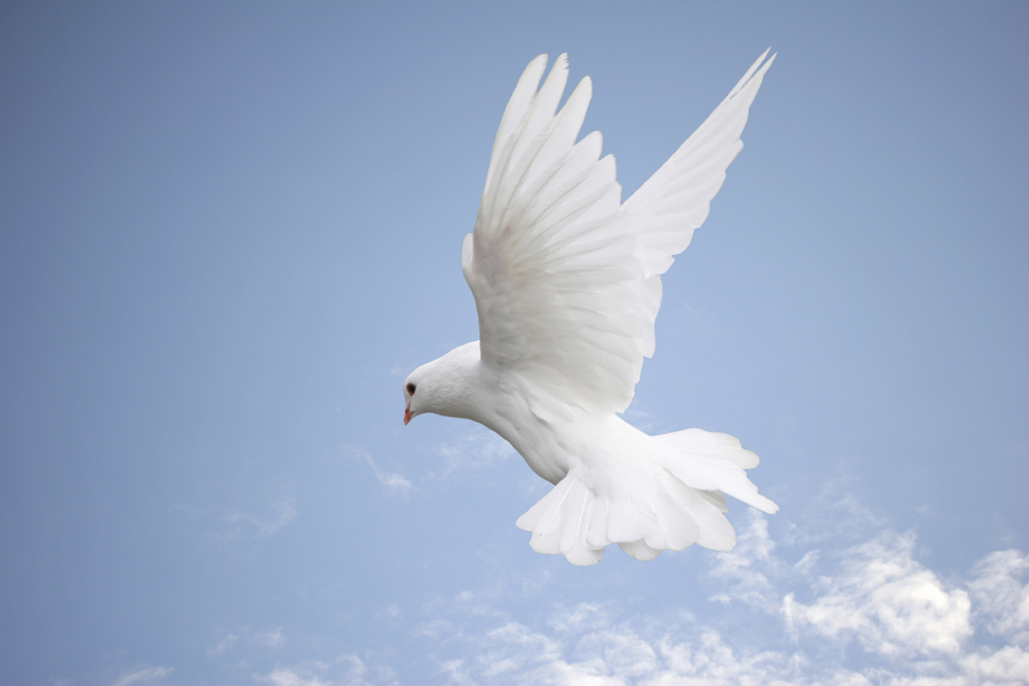
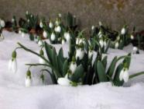
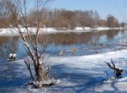
Если снег повсюду тает,
День становится длинней.
Если всё зазеленело
И в полях звенит ручей,
Если солнце ярче светит,
Если птицам не до сна,
Если стал теплее ветер,
Значит к нам пришла …
Ход мероприятия
Загадка про весну.
Давайте позовём весну к нам в детский сад.
Заклички :
Сценка с Весной.
Весна, весна красная
Приди весна с радостью!
Весна: Знаю: ждут меня повсюду,
Всем на свете я нужна.
Приношу я радость людям,
И зовут меня - Весна!
Дети: Ну, весна, как дела?
Весна: У меня уборка.
Дети: Для чего тебе метла?
Весна: Снег мести с пригорка.
Дети: Для чего тебе ручьи?
Весна: Мусор смыть с дорожек.
Дети: Для чего тебе лучи?
Весна: Для уборки тоже.
Всё промою, просушу-
Вас на праздник приглашу.
Весна, весна красная
Приди весна ясная.
Солнце весело печёт,
Снег водою с крыш течёт.
Мы по лугу пойдём,
Хоровод заведём,
Приходи, весна!
Приходи, красна!

Slide 20
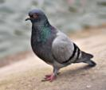
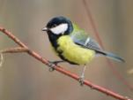
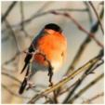
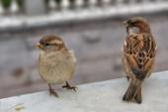
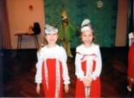
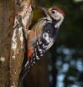
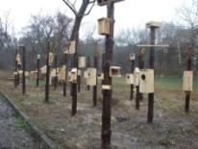
На праздник радостно придём и птиц с собою позовём.
Вылетайте, птички, Птички – невелички!
Я – шустрая певичка
Зовут меня …..
Известно с давних вам времён
Зовусь я птица почтальон.
Пусть я птичка – невеличка,
У меня друзья, привычка:
Как, начнутся холодая
Прямо с севера – сюда!
Видали нас не раз
Мы скачем в двух шагах от вас
Чирикаем: « Чирик – чирик!»
Кто к этой песне не привык?
Хоть я не молоток
По дереву стучу.
В нём каждый уголок
Обследовать хочу.
Пришла пора готовиться к встрече с другими птичками
Через море, через горы
Стайкой птицы к нам летят.
Мы для них построим город,
Птичий город – Птицеград!

Slide 21
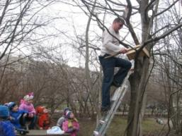
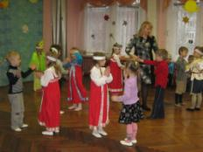
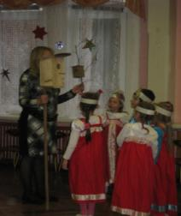
Изготовление скворечников
Речь с движением « Пила»
Запилила пила, зажужжала как пчела
Ж – Ж – Ж – Ж –
Ж – Ж – Ж – Ж
Отпилила кусок, наскочила на сучок,
Лопнула и встала, начинай сначала.
Викторина « Угадай и назови!»
Какая птица носит чёрный галстук на жёлтой манишке? ( Синица)
Какая птица днём спит, а ночью охотится на мышей? ( Сова, филин)
Какую птицу называют санитаром леса? ( Дятел)
Болотная птица, стоит на одной ноге, поджав другую. ( Цапля)
Какая птица не вьёт своего гнезда? ( Кукушка)
Как называется птичий дом? ( Гнездо, дупло)
Какая птица не умеет летать, но хорошо плавает, ныряет
и не боится холода? ( Пингвин)
Какая крупная птица не умеет летать, но зато хорошо бегает?
( Страус)
Кого из птиц называют воровкой? ( Сороку)
Как называют дом для птиц, сделанный человеком? ( Скворечник)
Кто выводит птенцов зимой? ( Снегирь, а в конце февраля и клёст)
Птица, неуклюжая на берегу и красавица на воде? ( Лебедь)
      13. Какая птица бывает почтовой? ( Голубь)

Slide 22
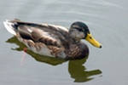
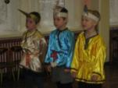
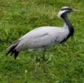
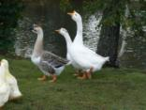
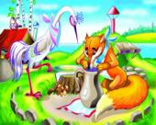
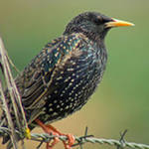
Добро пожаловать на Родину!
Расскажите, птицы, где вы побывали?
Расскажите, птицы, что вы повидали?
« Перевирание сказки»
Здравствуй, Весна!
Здравствуй, птичка – невеличка!
Здравствуй, добрая Синичка!
Здравствуй, Дятел наш приятель!
Здравствуй, Голубь и Снегирь!
Игра-фантазия
-Послушайте сказку известную вам с самого детства, а называется она « Курочка Пеструшка».
Жили – были папа и мама.
И была у них утка Пеструшка.
Снесла курочка цыплёнка.
Не простое, а деревянное.
Молодцы, эту сказку вы знаете. А теперь сказка посложнее.
Называется она « Лиса и аист».
Слушайте внимательно. Лиса и павлин подружились.
Вот вздумала лиса угостить журавля и пошла звать его в кафе.
Пошёл журавль в гости. А лиса нажарила картошки.
И размазала по стол
- Молодцы, и с этой сказкой вы справились.
В жарких странах
Жаркое лето.
Ни зимы, ни снега
Там нету.
Бродят там слоны – великаны,
Целый день кричат обезьяны.
Там растут деревья – лианы,
Там висят на пальмах бананы.
Хорошо вы жили вдалеке от дома?
С кем вы там дружили в странах незнакомых?
Мы скучали по деревне,
По звенящему ручью,
По скворечне, по деревьям,
По соседу – воробью.

Slide 23

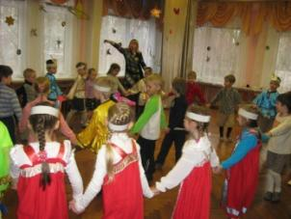
Закончился дождик и побежали ручейки.
Игра – хоровод « Ручеёк»
Песня «Ручеёк» слова Л. Чадовой, музыка Т. Лунёвой.
Описание: На первый куплет дети водят хоровод. Весна в кругу идёт им навстречу, держа перед собой « ручеёк». На второй куплет дети делают движения в соответствии с текстом, а Весна выбирает одного ребёнка на роль Ручейка. На проигрыш дети хлопают, а Весна и Ручеёк танцуют по желанию. Дети-гости присоединяются к игре.
Ручеёк, ручеёк мы тебя встречаем 2. Ручеёк, ручеёк попляши-ка с нами,
Ручеёк, ручеёк в гости приглашаем. Мы в ладоши хлопаем топаем ногами.

Slide 24
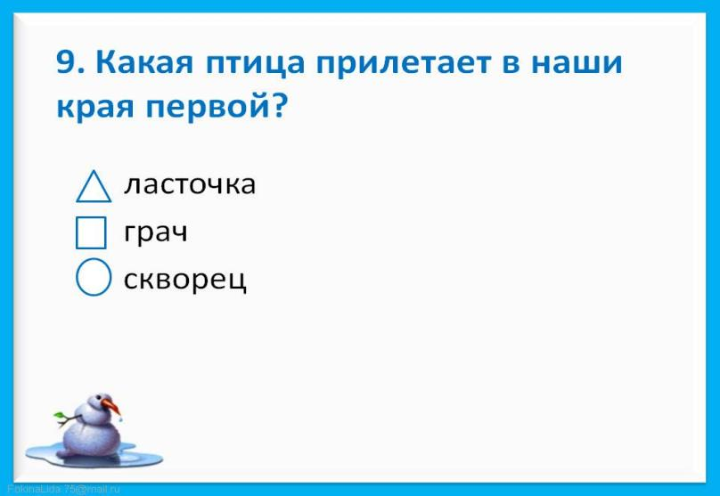

Slide 25
Название птиц Месяц, число | март |  |  |  | апрель
кукушки
ласточки
грачи
скворцы

Slide 26
РЕАЛИЗАЦИЯ ПОЕКТА ЧЕРЕЗ ОБРАЗОВАТЕЛЬНЫЙ ОБЛАСТИ
Образовательная область | Формы работы с детьми | Активные формы работы с родителями
1 Физическая культура. Здоровье. | Подвижные игры: "Грачи летят". «Стайка» «Птички и кошка» Пальчиковая гимнастика «Кормушка» «Птички прилетели…» «Птичек стайка» Упражнение «Совушка – сова» Конечный продукт «Фотомонтаж - гуляем и наблюдаем» | В лес в парк активный отдых всей семьей.- фотоальбом. «Что мы видели в лесу»
2 Социализация. Развитие игровой деятельности детей; Приобщение к элементарным общепринятым нормам и правилам Формирование семейной, гражданской принадлежности, патриотических чувств, | Экскурсия – в парк Рассматривание иллюстраций – Д/И “Птичьи гнезда. Моделирование птиц. Д/И “Чей клюв” Пальчиковая гимнастика “Птички”. | «Выставка книг о птицах»- предлагаем почитать дома с детьми. Предложить родителям найти и оформить информацию о птицах прилетевших к нам весной

Slide 27
3Труд. Развитие трудовой деятельности; воспитание ценностного отношения к собственному труду, труду других людей и его результатам; Формирование первичных представлений о труде взрослых, его роли в обществе и жизни каждого человека». | -Изготовление скворечников (коллективный труд.) наблюдение за птицами во время прогулки. -Украшение участка, вывешивание скворечников. Конечный продукт: конкурс на лучшую птичью столовую. | Совместное изготовление с родителями скворечников для птиц.
4Безопасность. Формирование представлений об опасных для человека и окружающего мира природы ситуациях и способах поведения в них; Приобщение к правилам безопасного для человека поведения; | Инструктаж по технике безопасности. «Не считай ворон, переходя дорогу» Составления памятки «Люди – будьте добры и внимательны.» Конечный продукт: Распространение памяток среди родителей «Люди , будьте добры и внимательны»

Slide 28
5Познание. Развитие познавательно исследовательской и продуктивной (конструктивной) деятельности; формирование элементарных математических представлений; Формирование целостной картины мира, Расширение кругозора детей». | Беседы: Наблюдение за птицами на прогулке. Чтение природоведческой литературы: Г.Снегирева “Про птиц”, В.Зотова “Клест”, “О птицах”, В.Бианки “Кто в скворечник прилетел?”. Викторина: «угадай и назови» Конечный продукт: книга жалоб и предложений. « Не разоряйте дети гнезд!!!!» | Как определить погоду по поведению птиц- поисковая деятельность родителей.
6Коммуникация. Побуждать детей составлять рассказ по схеме, отгадывать сказочных персонажей по описанию. Развитие свободного общения со взрослыми и детьми; развитие всех компонентов устной речи детей (лексической стороны, грамматического строя речи, в различных формах и видах детской деятельности; | Логоритмика «Стайка птиц летит на юг…» Упражнение «Подбирай, называй, запоминай»: Закончи предложения (подбери и назови как можно больше слов-признаков и действий).«Скажи одним словом»: Закончи предложения по образцу. У аиста ноги длинные, поэтому его называют длинноногим. «Считай и называй»: Помоги ребятам посчи­тать сфотографированных птиц (запиши в кружки или обозначь количество точками) и назвать их. | Сочинение стихов о птицах. Подборка и оформление пословиц и поговорок в участием птиц нашего края

Slide 29
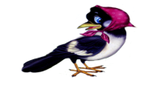
7.Чтение художественной литературы. Формирования интереса и потребности в чтении Формирование целостной картины мира, в том числе первичных ценностных представлений; развитие литературной речи; Приобщение к словесному искусству, в том числе развитие художественного восприятия и эстетического вкуса» | Загадывание загадок на тему птицы. чтение Н.Сладков. Синичий запас. В.А.Тетюрев. Синицы возле жилья. С.Есенин. Тинь-тинь, синица! .В.Чаплина. Лесная кормушка Для заучивания наизусть Возле леса на опушке мы повесили кормушку» Приметы, пословицы, поговорки, стихи о весне. Разучивание стихов Ф. Тютчев “Весна”, “Весенние воды”, С. Есенин “Черемуха”, А.Майков “В мае”. Чтение словацкой народной сказки «У солнышка в гостях» Пересказ рассказа Е.Чарушина «Воробей» Цель: развивать связную речь, память; продолжать учить детей понимать смысл пословиц, поговорок. Конечный продукт : Конкурс стихов о птицах. | Проведение: Конкурса детско-родительских творческих работ Разучивание стихов и песен с детьми дома. Консультация для родителей «Приучите птиц зимой к своему окну, чтоб без песен не пришлось вам встречать весну»

Slide 30

Образовательная область | Виды деятельности и формы работы с детьми | Активные формы работы с родителями
8.Художественное творчество Развитие продуктивной деятельности детей (рисование, лепка, аппликация, художественный труд); развитие детского творчества; приобщение к изобразительному искусству»*. 9.Музыка. Развития музыкальности детей, способности эмоционально воспринимать музыку Развитие музыкально художественной деятельности; Приобщение к музыкальному искусству» | Коллективное рисование «Чудо птица»- развиваем фантазию , творчество. Занятия по изобразительному искусству “Ветка с первыми листочками”, “Весенний букет”, “Березы весной”, “Цветущий сад”, “Грачи прилетели”. Лепка: «Прилетели воробьи-вот их сколько посмотри!» Аппликация «Скворечник для скворца» Конечный продукт: Музыкально-дидактические игры. придумай пляску « Воробьи и коршун» разучивание закличек Слушание- Звуки леса, голоса птиц. Дети прослушивают музыкальную запись "Голоса природы", потом рассказывают, что они услышали. Итоговое мероприятие: | Нетрадиционные техники рисования , пальцем и ладонью ( Образы волшебных птиц)- совместное творчество. Составление рекламного слогана «Берегите, птиц- не разоряйте гнезд,,,,» ……для листовок .

Slide 31
Проводится игра "Грачи летят".
Дети становятся в круг, грач ходит внутри круга и произносит свои слов а:
Грачи летят, на всю Русь трубят:
"Чу - чу- чу - мы несем весну!"
"Гу-гу-гу - не догнать никому!"
"Летят, летят!" - отвечают дети и машут руками.
Пчелы летят, гудят, бурчат:
"Жу-жу-жу - медову несем сыту"
"Летят! Летят!" - отвечают дети и машут руками.
Поросята летят, полосаты визжат:
"Хрю-хрю-хрю - надело нам в хлеву!
Если кто-то из детей ошибается и машет руками, то грач говорит:
" Кто ошибся? Помните уговор - за ошибку из игры долой. Садитесь и на нас смотрите-уму-разуму учитесь!
Игра продолжается.
Синицы летят, на всю Русь кричат:
"Дзю-дзю-дзю - не поймать никому!"
"Летят! Летят!" - отвечают дети и машут руками.
Комары летят, кричат, пищат:
"Ду-ду-ду - не уйти никому!"
"Летят! Летят!" - отвечают дети и машут рукаими.
Медведи летят, толстопяты рычат:
"Ру-ру-ру - надоело нам в лесу!"
Грач: Кто ошибся, сидит на местах, а кто все правильно делал тот и выиграл.

Slide 32
Вопросы о птицах:
Дятел:
Чем питается? (Летом насекомыми. Достаёт их из под коры. Зимой семенами сосен и елей)
Какой у дятла клюв и язык? ( Клюв крепкий, длинный. Язык длинный и узкий)
Какие виды дятлов живут в наших лесах? (Чёрный, зелёный, пёстрый.)
Как ведёт себя дятел по отношению к другим птицам? (Дятел птица недружелюбная. Соседей не терпит.)
Как называют люди дятла и почему? (Лесной санитар. Он избавляет леса и сады от вредителей.)
Жаворонок:
Какого цвета и размера эта птица? (Жаворонок маленькая птица, чуть крупнее воробья. Коричневое оперенье помогает прятаться от врагов на земле.)
Где живёт полевой жаворонок? (Живут на земле, вьют гнёзда и выводят птенцов.)
Чем питается и где находят пищу? (Питаются жучками, личинками, семенами трав.)
Где поют свои песни жаворонок? (Поёт только в небе, на земле не поёт.)
Скворец:
“Скворцы прилетели!” – сообщают люди друг другу. Что это означает? (Это значит, что люди радуются вновь наступившей весне.)
Чем помогают скворцы человеку? (Скворцы-спутники и помощники человека. За лето они уничтожают много вредных насекомых.
Что делает скворец сразу после прилёта? (Сразу после прилёта начинает искать место для гнезда. Дом, дупло или скворечник.)
Убирает скворец своё жилище? (Скворцы сразу убирают старую подстилку, мусор, устилают дно сухой травой.)
Какие скворцы родители? (Скворцы за лето дважды выводят потомство. Птенцов высиживают по очереди скворец и скворчиха.) Они трудолюбивые и заботливые родители.)
Где живут скворцы, когда вырастают птенцы? (Скворцы улетают из гнезда, собираются в большие стаи и живут в лесу.)
Что делают скворцы перед тем, как улететь зимовать? (Скворцы прилетают прощаться с родным гнездом.)

Slide 33
Закличка «Солнышко»
(с хлопками) Солнышко ясное, нарядись! (хлопки по плечам, скрестив руки на груди) Солнышко красное, покажись! (хлопки в ладоши) Платье алое надень, (хлопки по коленям) Подари нам красный день! (хлопки над головой). (Вношу нарисованное солнце с одним лучом). Солнышко пока к нам добиралось все свои лучики раздарило. Надо как-то исправить положение. Давайте поиграем с лучом.
Динамическая пауза «Скворцы»
Ой, летали скворушки- скворцы. Махи руками. Все летели, песни распевали, Крыльями махали. Стайкою на землю сели, Червячков они поели. (Развернуться в сторону кормушки.) Клю, клю, клю, клю, (Сесть на корточки.) Клю, клю, клю, клю, Как я червячков люблю. (Указательными пальцами постучать по полу.) Перышки почистим, Чтобы были чище. (Руками потереть предплечья, как бы обнимая себя.) Вот так, вот так, Вот так, вот так, Чтобы были чище. Прыгаем по веткам, Чтоб сильней стать деткам. (Развернуться в сторону деревьев за окнами.) Прыг-скок, прыг-скок, Прыг-скок, прыг-скок, Прыгаем по веткам. Тут собака прибежала И скворцов всех распугала (Развернуться в сторону собаки - игрушка или картинка.) Гав-гав-гав, скворцы взлетели, И в скворечник полетели. (Махи руками

Slide 34
Итоговый праздник птиц
предшествует
празднику великой пасхи
Выход на новый проект:
«Пасхальная ярмарка»

Slide 35
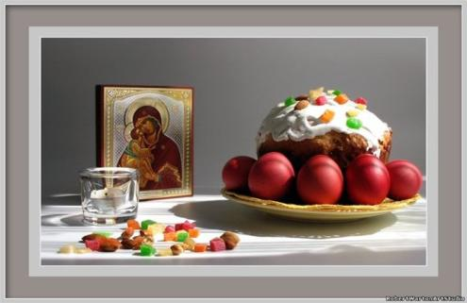
Цель проекта
Развитие у детей дошкольного возраста устойчивого интереса к русской народной культуре в процессе ознакомления с календарными праздниками.
Задачи проекта:
познакомить детей с русскими календарными праздниками, которые отмечают в разные времена года: «Осенины», «Зимние святки», «Масленица», «Пасха»;
вызывать у детей желание знакомиться с устным народным творчеством (заклички, стихи - зазывалки, дразнилки, потешки
и др.);
развивать художественно – творческую деятельность путем ознакомления с предметами декоративно – прикладного искусства русской культуры;
воспитывать у детей чувство причастности к русской культуре, обществу, которое дорожит своим прошлым, как достоянием.
Объект исследования: русские народные календарные праздники

Slide 36
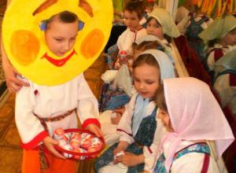
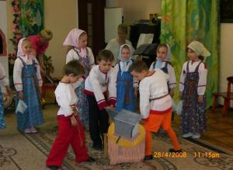
Ожидаемые результаты:
Устойчивый интерес к культуре русского народа.
Знание детьми устного народного творчества, песен, декоративно – прикладного искусства народа.
Создание календаря праздников, состоящего из детских работ.

Slide 37
Схема осуществления проекта по основным видам деятельности:
Центр познавательного развития:
Занятия:
«В гостях у хозяйки»
«Как на Руси весну встречали»
«Как на святки в вечерок девицы гадали»
«Собран с поля урожай…»
«Традиции и обряды русского народа»
Совместная деятельность:
наблюдения за изменениями в природе
создание уголка «Русской избы»
Беседы:
« Что нам осень принесла»
« Рождественские святки»
«Праздник масленицы»
«Пасхальные атрибуты»
Центр игровой деятельности
Подвижные народные игры « Утица», «Салки – догонялки», «Пирог», «Пятнашки», «Жаворонок», «Ручеёк», «Бабка Ёжка»
Дидактические игры «Найди праздничный пирог», « Составь узор для пасхального яичка», «Составь последовательность народных праздников», «Прокати яичко с горки»
Сюжетные игры «Семья справляет Рождество», «Пасхальный подарок», «Собираем урожай»

Slide 38
Центр художественной деятельности
Рисование
« Осенняя березка»
«Праздник у зверят, рождество в лесу»
«Солнышко – колоколнышко»
«Масленица – барыня!»
«Пасхальное яйцо»
« Во поле береза стояла»
☼ Ручной труд:
«Кукла из соломы»
«Рождественские подарки»
☼ Выставки совместного творчества детей и родителей:
«Барышня Осень»
«Пасхальные куличи и яйца»
«Масленица-кривошейка»
«Зимняя фантазия»
Аппликация:
«Осенний ковер»
«Игрушки для зверят на рождество»
«Барышня на масленице»
Лепка:
«Пасхальный кулич»
«Дымковский козлик на ярмарке»
«Овощи с грядки»
«Блинчики для зайчат»
Центр музыкального развития:
Музыкальные занятия
Совместная деятельность:
Разучивание попевок, частушек, закличек, колядок, хороводов.
Игра на шумовых народных инструментах.
Развлечения:
«Масленица»
«Вот и лето к нам пришло!»
Театральные представления:
«Золотое яичко»

Slide 39
Игры с крашеными яйцами: У кого дальше прокатится? Чьё дольше вертится?
Битва яйцами на победителя
Пасха – это общий семейный праздник, когда за одним столом собираются много друзей и родственников, вокруг бегают детишки. На Пасху принято делать друг другу и особенно детям маленькие подарки: крашенные отварные или искусственные декоративные яйца, маленькие красиво украшенные пасочки, пасхальные куличи, пасхальные сувениры – зайчики, птички, свечи, веночки и корзинки. Обязательно украсьте к пасхе дом и стол. Красивая тарелка с проращенной зеленой травкой и разложенными на ней разноцветными яйцами наверняка будет оценена близкими по достоинству.
«ПАСХАЛЬНАЯ НЕДЕЛЯ»
23.04.2012-27.04.2011
ПОНЕДЕЛЬНИК.
«Вербное воскресенье».
1. Беседа о празднике Пасха, о праздновании Вербного воскресенья.
Цель: познакомить детей с историей и смыслом главного праздника христианства Пасхой, чтобы наши дети побольше знали о русских народных праздниках, умели отмечать их так, как того требуют обычаи; помочь детям в освоении понятий собственной национальной культуры, которая базируется на православных ценностях.
2. Рассматривание иллюстраций и веточек вербы, рассказ о традициях вербного воскресения.
Цель: дать представление о праздновании Вербного воскресенья, народных традициях.
3. Рисование веточек вербы, выставка детских рисунков «Вербочки к святому празднику».
4. Разгадывание загадок на тему: «Приход весны. Пасхальные празднования».

Slide 40
ВТОРНИК.
«Православные храмы».
1. Продолжить беседу о праздновании Пасхи, рассказать о православных храмах нашего города.
Цель: продолжать знакомить детей с народными традициями , вызвать у детей желание узнать еще больше о праздновании Пасхи, познакомить дошкольников с храмами нашего родного города.
2. Экскурсия к храму с детьми старшего дошкольного возраста.
3. Рассматривание иллюстраций храмов с детьми младшего дошкольного возраста.
4. Разучивание пасхальных стихов и песен. А. Блок «Вербочки»,
А. Майков «Христос Воскрес», К. Фофанов «Под напев молитв пасхальных», С. Есенин «Пасхальный благовест» и другие.
Цель выучить детские песни, стихи о Пасхе, закрепить знания песен, стихов.
5. Пасхальные игры с детьми.
Цель: создать положительный эмоциональный настрой.
Рекомендованные игры:
Русские народные игры и забавы:«Эстафета с яйцом», «Скороговорки»,«Найди наперсток», «Путаница»,«Гуси»,
«Подарки от путешественника».

Slide 41
СРЕДА.
«Пасхальное яичко».
Цель: побеседовать с дошкольниками о том, зачем мы красим яйца на Пасху, познакомить детей с пасхальной атрибутикой – разноцветные яйца: крашенки, писанки, объяснить в чем отличие крашенки и писанки, рассказать как красили яйца в старину, чтобы получались яйца разного цвета
Цель: развивать наблюдательность, любознательность; воспитывать уважение к православным праздникам.
4.Игры с яйцами для детей.
Цель: создать положительный эмоциональный настрой.
Рекомендованные игры с пасхальными яйцами: «Катание яиц», «За двумя зайцами», «Шапки».
Цель: воспитывать художественный вкус, любовь и уважение к своей стране и истории русского народа.
ЧЕТВЕРГ.
«Пасхальные куличи».

Slide 42
Игры для праздника Пасхи
Катание яиц
Традиционной пасхальной игрой является следующая. На полу освобождали ровное пространство, устанавливали деревянный либо картонный желобок, с которого запускали яйца. На пути яйца раскладывали всевозможные маленькие игрушки и сувениры. Дети по очереди катили яйца по желобу и забирали себе ту игрушку, с которой сталкивалось их яйцо.
Найди яйцо!
Все дети любят искать сюрпризы. Запрячьте заранее декоративные яйца либо шоколадные киндер-сюрпризы по всей квартире, дому или саду, смотря, где вы собираетесь отмечать праздник Пасхи. Соберите детей вместе и предложите им найти яйцо-сюрприз. Если детишек много, разделите их на две команды, и пусть каждая отыщет как можно большее количество яиц, которые потом распределит между собой. Если детишки ищут по отдельности, постарайтесь, чтобы каждый малыш нашел-таки свой сюрприз и не остался без подарка.
Крепкое яйцо
Издавна существует традиция «чокаться» друг с другом яйцами. Яйца берут в руки тупым либо острым концом от себя и ударяют им об яйцо соперника. Выиграет то, что яйцо останется целым.
Курочка, снеси яичко
А это веселая пасхальная игра для большой компании. Пригласите двух игроков, либо если желающих много, разделите их на две команды. Каждому вручите по большому бутафорскому яйцу или теннисному мячику, обернутому белой бумагой. На некотором расстоянии от места, где участники будут стартовать, поставьте по корзинке, тарелке либо тазику. Участники должны зажать «яйцо» между ногами, добежать до корзинки и уронить «снести» туда яйцо. Какая команда или участник справятся быстрее со всем запасом «яиц», тот и выиграет.

